Slide 1
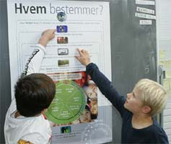

SÆT MEDBORGERUNDERVISNING PÅ SKOLESKEMAET!
Et diskussions- og planlægningsworkshop med udgangspunkt i Medborger Værktøjskassen

Slide 2
FORMÅLET MED MØDET
At drøfte hvordan undervisning i medborgerskab og menneskerettigheder kan bidrage til vores arbejde med trivsel, integration, inklusion og demokrati
At sætte fokus på det vi er gode til i forhold til at sikre medborgerskab i praksis, og hvad vi kan blive bedre til
At planlægge medborgerforløb, klassemøder og elevrådsmøder

Slide 3
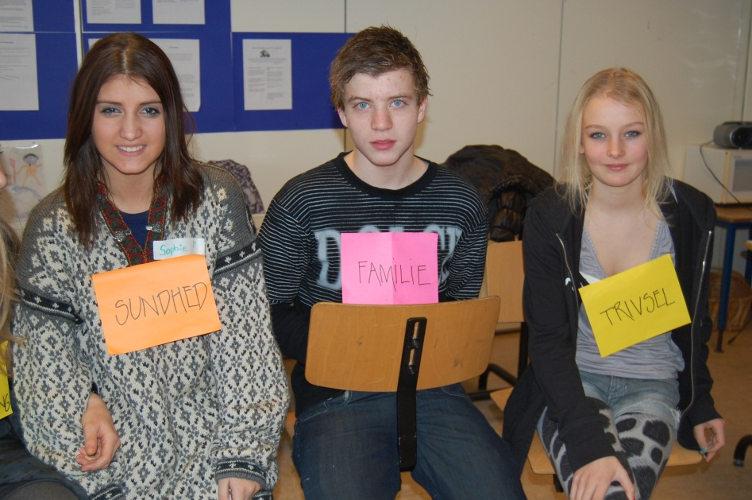
PROGRAM FOR DAGEN
Hvad er medborgerundervisning?
Hvorfor medborgerundervisning?
Introduktion til Medborger Værktøjskassen
Aktivitet: Skibet er ladet med rettigheder
Aktivitet: Refleksion over læringsmiljø
Aktivitet: Planlæg Læringsforløb
Feedback

Slide 4
HVAD ER MEDBORGER UNDERVISNING?
Definition fra Medborger Værktøjskassen:
’Medborgerskab handler om at tage del i samfundet.
Det handler om at kende sine rettigheder, respektere andres og tage medansvar for og bidrage til det fællesskab, man er en del af.’
Konkretiseret i tre temaer med delmål:
Rettigheder og Medansvar
– at eleverne kender deres rettigheder og medansvar
Fællesskab og Ligeværd
– at skabe et fællesskab i klassen, der bygger på ligeværd
Demokrati og Deltagelse
– at eleverne kender de demokratiske rammer de indgår i og kan deltage aktivt i deres lokalmiljø
Notes:
NB!: Diaset er interaktivt – elementerne kommer frem ét for ét når du trykker fremad/nedad.
Overskrift: Hvad er medborgerundervisning?
Hvad er medborgerundervisning ifølge Jer? Bed deltagerne nævne hvad de mener der kendetegner medborgerundervisning MBU, og skriv op på tavle eller flip over.
Spørg både til indhold/emner og metode/didaktik
[klik] Definition fra..: Dette er den definition der bruges i Medborger Værktøjskassen
[klik] Konkretiseret i..: Medborgerskab er et abstrakt begreb, og derfor er det en god ide at folde det ud i nogle konkrete temaer. I værktøjskassen er begrebet derfor brudt ned i tre undertemaer – tre ordpar – med hvert sit delmål for læringen. Temaerne bruges gennem hele værktøjet, både i forhold til at lærerne skal reflektere over spørgsmål fra alle temaer i mødeguiden i værktøjet MedborgerLæringsmiljø, og ved at aktiviteterne med eleverne er inddelt i så de understøtter hvert af temaerne.
.

Slide 5

HVAD ER MEDBORGER UNDERVISNING?
Læringsmiljø og Læringsmetoder
LÆRINGSDIMENSIONER
Viden
ACTION
Værdier/Holdninger
Færdigheder/kompetencer
Fig: Udviklet af MLR, Institut for Menneskerettigheder
Handling
Notes:
NB!: Diaset er interaktivt – elementerne kommer frem ét for ét når du trykker fremad/nedad.
Forklaring til figuren:
I medborgerundervisning er det helt centralt at der er overensstemmelse mellem form og indhold – mellem det der undervises i og måden der undervises (didaktikken). Medborgerundervisning er elevcentreret undervisning – vi har eleven i centrum af figuren [klik].
[klik] I medborgerundervisning skal der derfor arbejdes samtidigt med alle de tre læringsdimensioner; viden, værdier/holdninger og færdigheder/kompetencer (også kaldet blooms taksanomier).
Medborgerundervisning handler således ikke kun om at give eleverne viden om f.eks. demokrati og menneskerettigheder, men skal også ind og arbejde med elevernes holdninger og værdier og ikke mindst give dem kompetencer og færdigheder til at handle som aktive medborgere.
[klik] Derfor skal medborgerundervisning ikke kun præsentere f.eks. børnekonventionen og partierne i folketinget. Der skal også arbejdes med aktiviteter, hvor eleverne kommer til at opleve medborgerskab og menneskerettigheder på egen krop, som en praktisk del af deres hverdag, og som giver dem mulighed for selv handle og være aktive og ansvarlige medborgere.
[klik] Dvs. at medborgerundervisning også arbejder med læringsmiljøet og læringsmetoderne

Slide 6
HVORFOR ARBEJDE MED MEDBORGERUNDERVISNING?
Medborgerundervisning er en vigtig del af folkeskolens formål:
  1 Stk. 3. Folkeskolen skal forberede eleverne til deltagelse, medansvar, rettigheder og pligter i et samfund med frihed og folkestyre. Skolens virke skal derfor være præget af åndsfrihed, ligeværd og demokrati.
Medborgerundervisning gør det muligt at arbejde struktureret og helhedsorienteret med elevernes trivsel, klasse-fællesskabet og inklusion af udsatte grupper
Medborgerundervisning styrker elevdemokratiet og elevernes evner til at tage medansvar og handle som medborgere
Hvordan kan vi bruge medborgerundervisning på vores skole, i vores klasser og i elevrådet?
Notes:
NB!: Diaset er interaktivt – elementerne kommer frem ét for ét når du trykker fremad/nedad.
Læs de tre punkter op.
Spørg deltagerne hvordan de tænker de kan bruge medborgerundervisning på deres skole, deres klasse og elevrådet.
Hvilke (lærings)behov kan medborgerundervisning imødekomme?
Hvilke forløb kunne de forestille sig?
Notér deltagernes pointer på flipover

Slide 7

MEDBORGER VÆRKTØJSKASSEN
Let tilgængelige og håndgribelige værktøjer til mellemtrinnet
Kræver ikke lang tids forberedelse
Fleksibelt – kan bruges i flere fag, i elevrådet, til lærermøder osv.
Bygger på viden og erfaringer
Analyse af
- forskning
- best practise
5 skoler fra Brøndby og Herlev har deltaget i udviklings-workshops og afprøvet materialet på deres skoler
Materialet består af 3 Mapper og en plakat
Notes:
Baggrundsinfo om Medborger Værktøjskassen:
Institut for Menneskerettigheder og Amondo har udviklet undervisningsmaterialet Medborger Værktøjskassen til mellemtrinnet baseret på et to-årigt projektforløb.
Målet var at lave et materiale som:
Tilbyder lærerne let tilgængelige og håndgribelige redskaber og aktiviteter til mellemtrinnet (=>sjældent målgruppe for MBU)
Er lige til at gå til, og ikke kræver lang forberedelse (=> lærerne har travlt, og der er mange krav til dem, og MBU har ikke sin naturlige plads i et fag el. trin)
Kan bruges fleksibelt i flere fag, til teammøder, forældremøder, temauger og elevrådsmøder. (=> MBU har ikke sin naturlige plads i et fag el trin)
Udviklet af fagfolk - Testet af lærere
Materialet koger tung viden og best practice for medborgerundervisning ned i handlingsrettede lærervejledninger, undervisnings-aktiviteter og en refleksionsguide til teammøder.
Materialet er baseret på involveringen af 5 pilotskoler fra Brøndby og Herlev. Skoleledere og lærere deltog først i udviklingsworkshops i kommunerne. Derefter blev en pilotudgave af undervisningsmaterialerne testet på skolerne i seks måneder i enkelte timer i klassens tid, dansk, kristendom, billedkunst, og i temauger for klassen og hele skolen, samt i elevrådet.
På baggrund af lærernes erfaringer blev den endelig version af Medborger Værktøjskassen udarbejdet.

Slide 8
MEDBORGER VÆRKTØJSKASSEN
Tre værktøjer til forskellige behov
MedborgerLæringsforløb
- Planlæg og gennemfør læringsforløb i klassen.
Materialet består af: En elastikmappe med lærervejledning, lærerark og aktivitetskatalog med 26 undervisningsaktiviteter.
MedborgerHjulet
- Inddrag eleverne i demokratiske processer.
Materialet består af: En elastikmappe med lærervejledning, lærerark, elevark og 5 stk. plakater.
MedborgerLæringsmiljø
- Få fælles fodslag om medborgerundervisning i lærerteamet.
Materialet består af: En elastikmappe med mødeguide og lærerark.
Notes:
NB!: Diaset er interaktivt – elementerne kommer frem ét for ét når du trykker fremad/nedad.
Teksten nedenfor er uddybende til den der står på dias:
MedborgerLæringsforløb
Bruges til at planlægge og gennemføre læringsforløb i klassen, elevrådet, eller f.eks. et helt klassetrin. Materialet består af a) en lærervejledning der inspirerer læreren i sin planlægning af medborgerforløb, og b) et aktivitetshæfte med 26 aktiviteter lærerne kan lave med eleverne, herunder introduktions og evalueringsaktiviteter og aktiviteter der understøtter hvert af de tre medborgertemaer.
MedborgerHjulet [vis også Hjulet på den ophængte plakat – hvem bestemmer]
Bruges til at inddrage eleverne i demokratiske processer. Det er en metode lærerne kan bruge til at strukturere elevernes ideer og engagement ind i konkrete handlinger, som de selv planlægger med hensyntagen til andres rettigheder og behov, og ved at bruge relevante indflydelseskanaler. Dette redskab til medindflydelse kan bruges som en klasserutine i f.eks. klassens tid, som input til lærernes undervisning, eller som metode til at anskueliggøre eller strukturere elevrådets arbejde. Udover planlægningsredskabet i selve hjulet, består materialet også af en plakat, som viser hvem der bestemmer på forskellige niveauer i verden og Danmark, så eleverne kan se hvem der laver reglerne og hvem de skal ind og påvirke.
MedborgerLæringsmiljø
er et refleksions- og planlægningsværktøj, der f.eks. kan bruges på lærermøder hvor skoleledere har valgt at sætte medborgerskab på skolens samlede dagsorden, eller til teammøder eller elevrådslærermøder, hvor lærerne ønsker at tage emnet op. Materialet består af en mødeguide, der via rammende citater, spørgsmål og tip, fører lærerne igennem en proces, der adresserer medborgertemaerne i forhold til det læringsmiljø lærerne selv kender fra deres skole og klasser, og inspirerer dem til uddrage erfaringer og planlægge hvordan de vil handle på dem. Post 3 handler fx om at skabe gensidig forpligtelse og ansvar i klassen. På baggrund af citater, opfordres lærerne til at tale om hvornår de sidst har ladet eleverne have indflydelse på undervisningen, og munder ud i at lærerne beslutter hvad de fremover vil gøre for a) at give eleverne mere medbestemmelse i undervisningen og på skolen, og b) at vise eleverne, at de også lever op til reglerne.

Slide 9
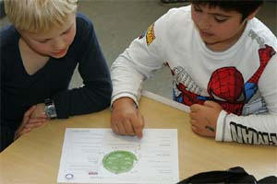
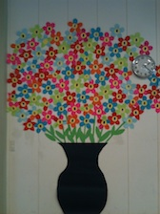
ERFARINGER MED MEDBORGER UNDERVISNING
Erfaringer fra pilotskoler i Herlev og Brøndby:
MedborgerHjulet:
Ansvar for orden i klasselokalet
Initiativ til klatrevæg
Struktur på elevrådsmøderne
MedborgerForløb:
Byg en by - inklusion på hele mellemtrinnet
Klassediversitet repræsenteret i blomsterbuketten
Notes:
MedborgerHjulet
Orden i klasselokalet: Eleverne i en 6. klasse i Brøndby brugte MedborgerHjulet, i deres arbejde for at få et klasselokale, der var rart at være i. De fandt frem til, at den var gal med gardinstangen, skraldespanden, rengøringen og oprydningen. Ved hjælp af MedborgerHjulet, fandt de ud af, at de skulle tale med pedellen og rengøringspersonalet. De blev også bevidste om, at de selv skulle blive bedre til at rydde op, så rengøringen kan komme til. Eleverne oplever nu, at de har fået et meget pænere klasselokale.
Struktur på elevrådsmøderne: Elevrådslæreren på Elverhøjskolen i Herlev brugte MedborgerHjulet til at sætte struktur på elevrådsmøderne, når de skulle tale om elevernes idéer og forslag - og til at få talt om indflydelseskanaler. Læreren vil gerne blive ved med at bruge MedborgerHjulet, da han synes det hjælper til at stramme op og bidrage med en proces og fokus. I processen deltog endda også 0 klasser, og en elev herfra sagde efterfølgende: Dronning Margrethe bestemmer slet ingenting!”
MedborgerLæringsforløb:
Byg en by: Engskolen i Herlev afholdt en fælles temauge for hele mellemtrinnet, som også inkluderede en læseklasse og en gruppeordning med elever med diagnoser som autisme og ADHD. Ud fra aktiviteten ’Byg en by’, byggede eleverne en by under ledelse af forskellige styringsformer som demokrati, anarki eller diktatur. De arbejdede også med Grundloven, menneskerettigheder, Folketinget, kommunalvalg, og mødte en politiker fra borgerrepræsentationen . ”Eleverne bruger nu temaordene…Og når de læser en tekst om, at børnene ikke bestemmer, relaterer de det til diktatur!”, fortæller en lærer på Engskolen i Herlev.
Selvportræt og fællesportræt: I aktiviteten skriver eleverne om sig selv I en blomst fx drømme, hvad de er gode til, yndlingsfarver osv. Blomsterne samles til en buket, som symboliserer mangfoldigheden I klassen, hvor alle bidrager med noget. I en klasse I Brøndby gav det anledning til at eleverne lærte at respektere hinandens forskelligheder, og især en elev, som ofte blev opfattet som ballademager fik sat ord på, hvem han var. Klasselæreren ville bruge buketten til at overdrage klassen til den nye klasselærer efter sommerferien.

Slide 10
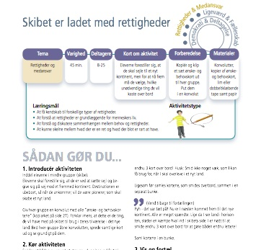
AKTIVITET:
’SKIBET ER LADET MED RETTIGHEDER’
Mål:
At prøve en af aktiviteterne fra materialet på egen krop
Reflektere over forskellige typer af behov og rettigheder
Hvordan:
5 både stævner ud for at skabe et nyt land!
Hver båd har et sæt af værdier og ting med
Hvad vil I vælge fra, hvis I er nødt til det?
Refleksion:
Hvad synes I om aktiviteten?
Hvad kan den?
Notes:
NB! Du kan vælge en anden aktivitet hvis du synes der er en der passer bedre til de forløb I er i gang med.
Vælger du ‘Skibet er ladet med rettigheder’ så følg instruktionen på side 19 i aktivitetskataloget.
Bemærk at der er afsat kortere tid til at prøve aktiviteten, end der står I aktivitetsbeskrivelsen. Det skyldes at den her har som funktion at eksemplificere metoden. Du kan sortere 6 kort fra på en gang for at korte aktiviteten ned.
Bed også deltagerne om at prioritere kortene når de sætter dem op, under punkt 3, så det bliver lidt sværere.
Afslut med at reflektere over aktiviteten og diskutere hvad den kan.

Slide 11
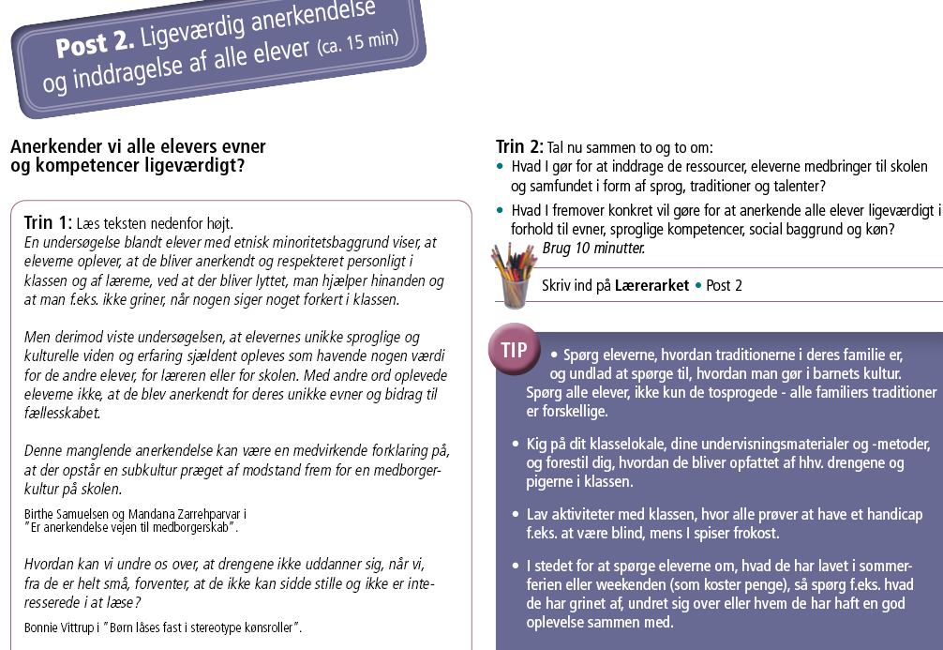
REFLEKSION over LÆRINGSMILJØ : Post 2

Slide 12
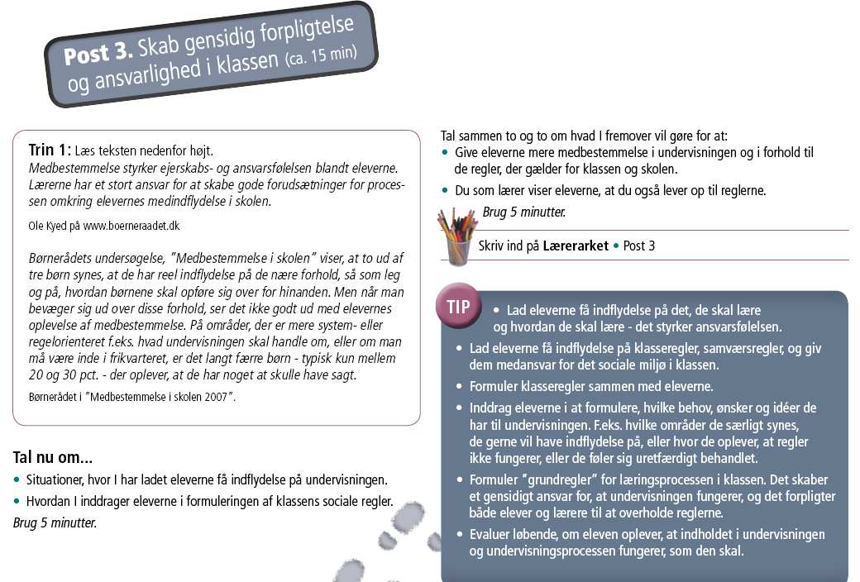
REFLEKSION over LÆRINGSMILJØ : Post 3

Slide 13
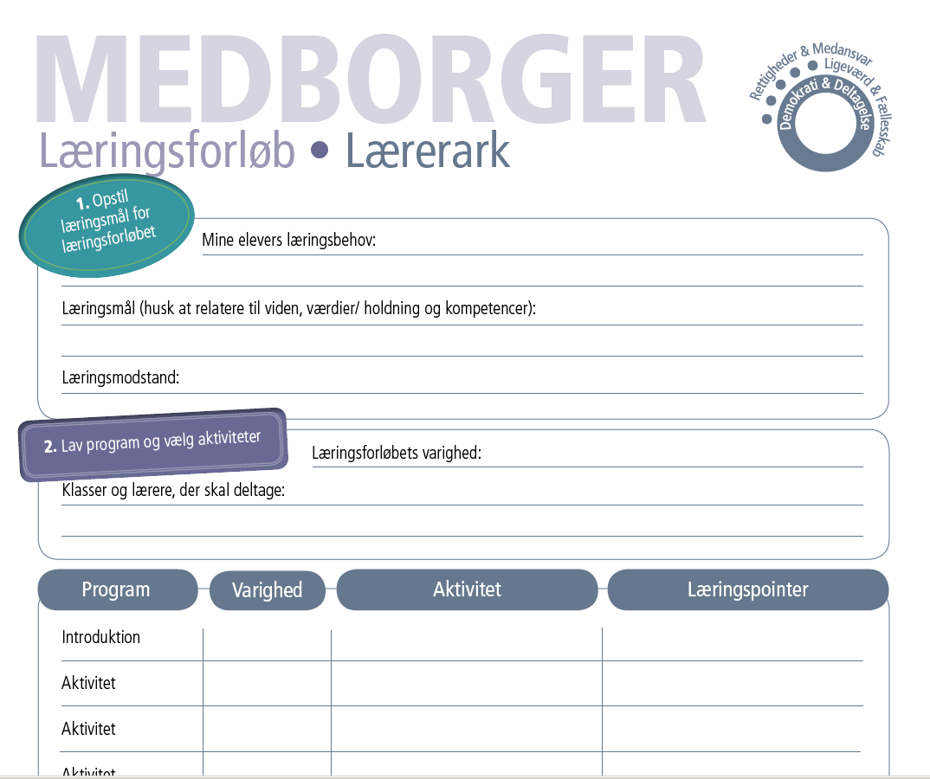
PLANLÆG MEDBORGER LÆRINGSFORLØB
Åbn mappen MedborgerLæringsForløb
Hver deltager tager et af de runddelte kopierede lærerark
Kig i Lærervejledning og Aktivitetshæftet og planlæg et læringsforløb. Skriv det ind i Lærerarket (30 min)
Opsamling i Plenum

Slide 14

FEEDBACK
Tag hver to mega post its
Skriv én pointe pr. post it (i stikordsform!), (5 min)
Hvad er det vigtigste jeg har fået ud af dagen?
Hvad er det første jeg vil gøre ifht at arbejde med medborgerskab?
Hæng post its op på væggen og gruppér dem efterhånden.
Gennemgå pointer og uddyb evt.
Notes:
Uddel to mega post its til hver deltager (kan erstattes m. papir i A5 størrelse + tape).
Deltagerne skriver én pointe på hver post it. Pkt A) på den ene, pkt B) på den anden. De skal skrive stikord, og ikke en længere roman. De kan uddybe bagefter. Giv ca. 5 min til at skrive i.
Deltagerne hænger deres post its op på væggen når de er færdige. Bed dem samtidig om at gruppere sedlerne med dem der allerede hænger, for at give overblik. Hjælp evt. med at gruppere.
Gennemgå og fremhæv deltagernes pointer og lad dem evt. uddybe.
Saml op med hvad der er din plan for vejen frem for at arbejde med medborgerundervisning på skolen.

Slide 15
OM MEDBORGER VÆRKTØJSKASSEN
Udviklet af fagfolk - Testet af lærere
Materialet er udarbejdet af Maria Løkke Rasmussen fra Institut for Menneskerettigheder, www.menneskeret.dk og Mette Wybrandt fra Amondo, www.amondo.dk
Fem skoler i Herlev og Brøndby Kommune har været med til at udvikle materialet og har afprøvet det i undervisningen.
Bestil materialet hos: www.schultzboghandel.dk
ISBN: 978-87-994672-1-1; 978-87-994672-2-8; 978-87-994672-0-4
Udviklingen af materialet er
samfinansieret af Institut for Menneskerettigheder og Amondo med økonomisk støtte fra Integrationsministeriet

